Slide 1



ENFERMEDAD PARKINSON
Dra. Piñeiro Maria
Neuróloga MP 41754 ME 20466

Slide 2
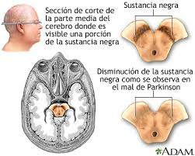
Enfermedad Neurodegenerativa crónica que afecta un área del cerebro denominado sustancia negra reduciendo la producción de DOPAMINA. Esto ocasiona:
SINTOMAS MOTORES
SINTOMAS NO MOTORES

Slide 3
SINTOMAS MOTORES
BRADIKINESIA
(lentitud en los movimientos, tanto en el inicio como para ajustar la posición corporal)
TEMBLOR REPOSO
RIGIDEZ
(aumento de tono muscular en rueda dentada)
(en cuenta monedas)
COMIENZO UNILATERAL
Al final de la enfermedad suele aparecer inestabilidad postural

Slide 4
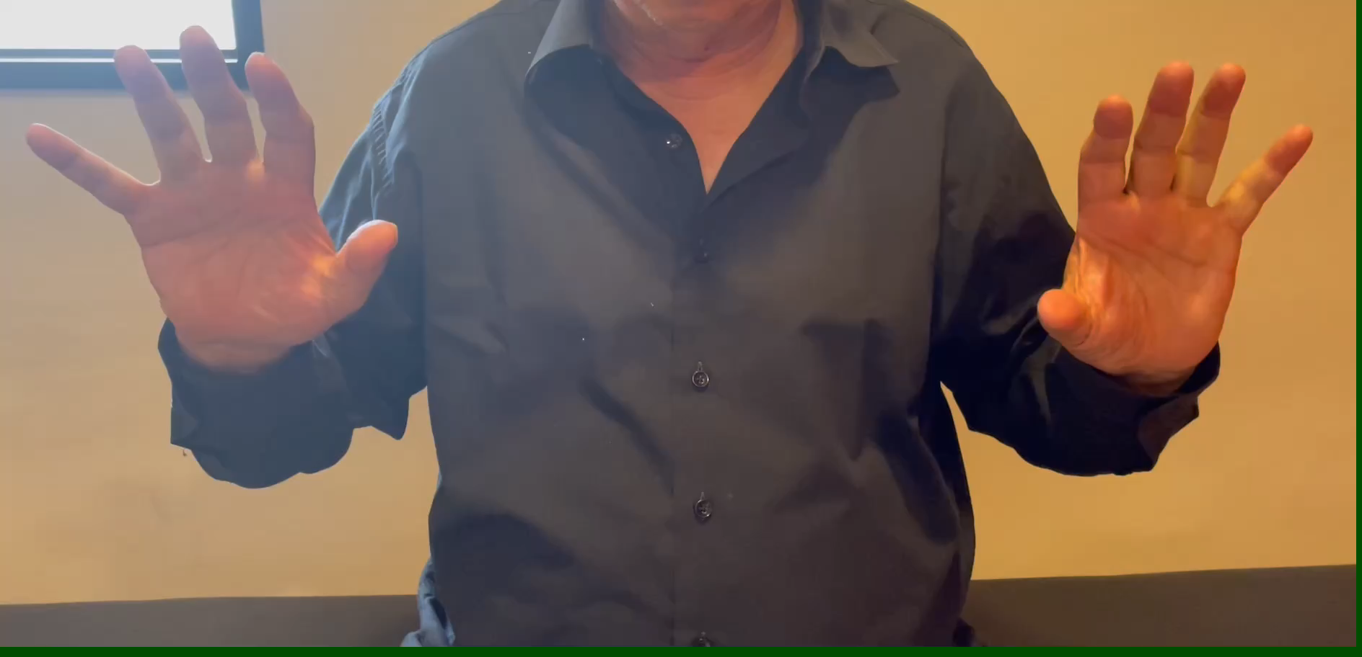
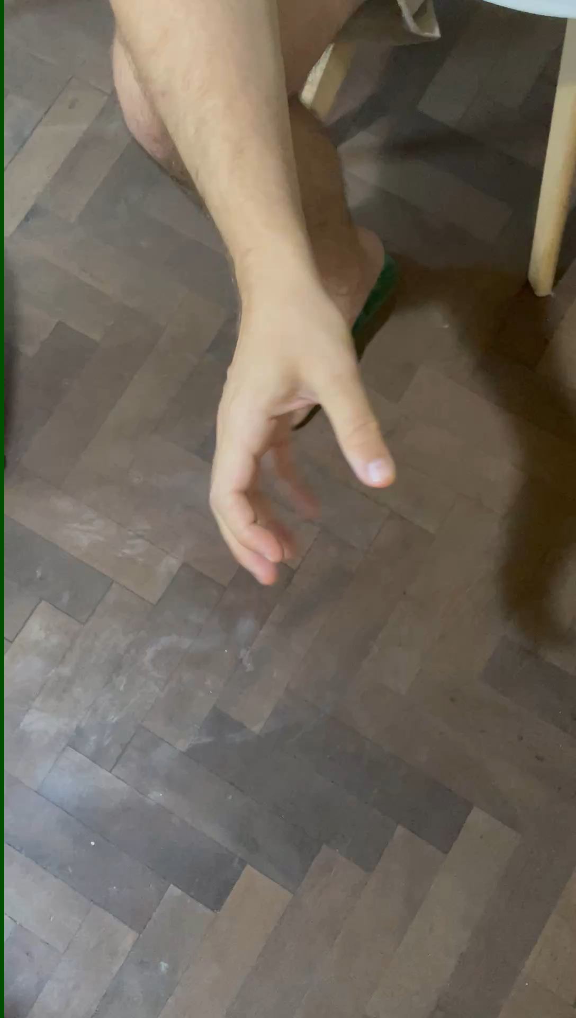

Slide 5
SINTOMAS NO MOTORES
Trastornos Neuropsiquiatricos (depresión es el mas frecuente)
Trastornos del sueño (insomnio y fragmentación del sueño)
Disfunción autonómica: Síntomas Gastrointestinales, síntomas cardiovasculares. Fatiga
Perdida de peso (2015 Autora y expositora en Congreso Argentino de Neurología de trabajo EVALUACION DEL ESTADO NUTRICIONAL EN UN GRUPO DE PACIENTES CON ENFERMEDAD DE PARKINSON)
Disfunción sensorial: hiposmia, dolor.

Slide 6
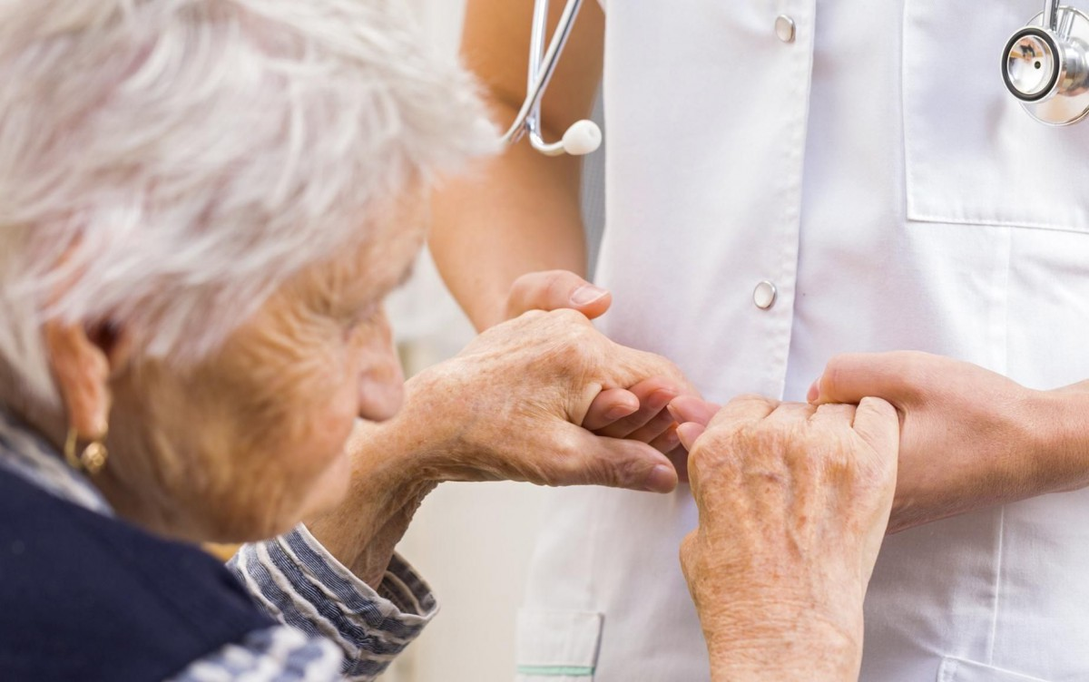
DATOS DEMOGRAFICOS
La enfermedad de Parkinson afecta a más de 10 millones de personas en el mundo, siendo la segunda enfermedad neurodegenerativa más común. La prevalencia aumenta drásticamente con la edad.
Es más común en hombres que en mujeres. La prevalencia es baja antes de los 50 años, pero aumenta significativamente a partir de los 60 años.
Aunque no hay registros oficiales, se calcula que cerca de 100 mil personas conviven con Parkinson en Argentina
90% son esporádicos

Slide 7
DIAGNOSTICO
BRADICINESIA
TEMBLOR
RIGIDEZ
INICIO
BRADIKINETICO
TREMOGENICO
INICIO
ESCALA de Hoehn y
Yahr.
ESCALA UPDRS

Slide 8
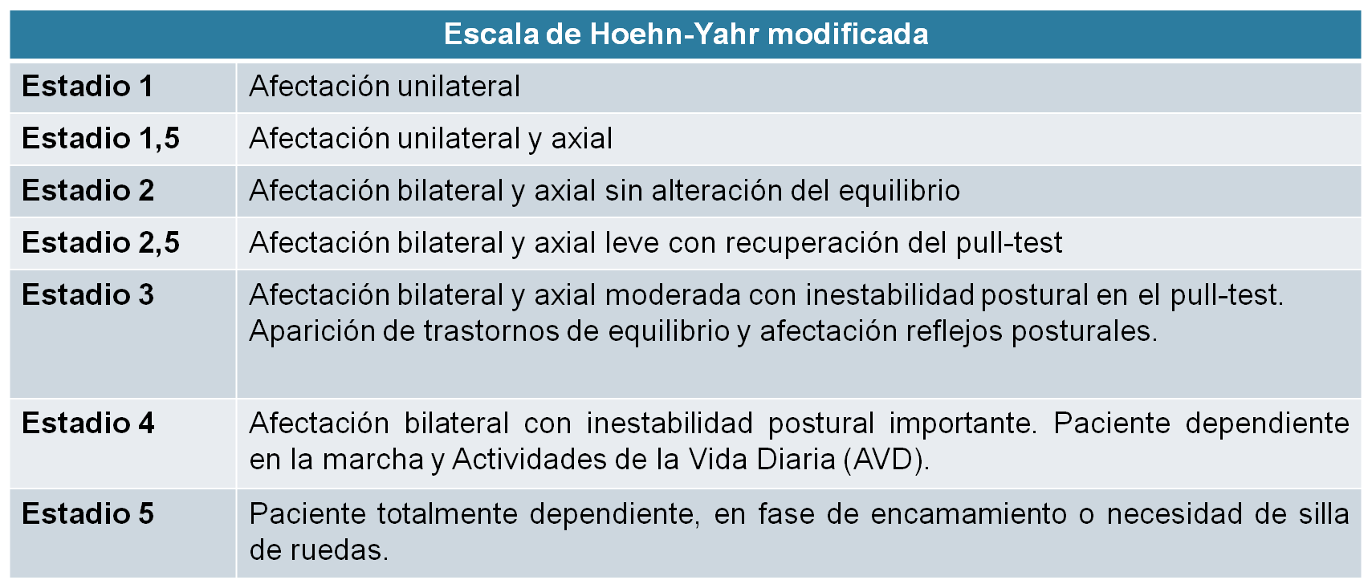
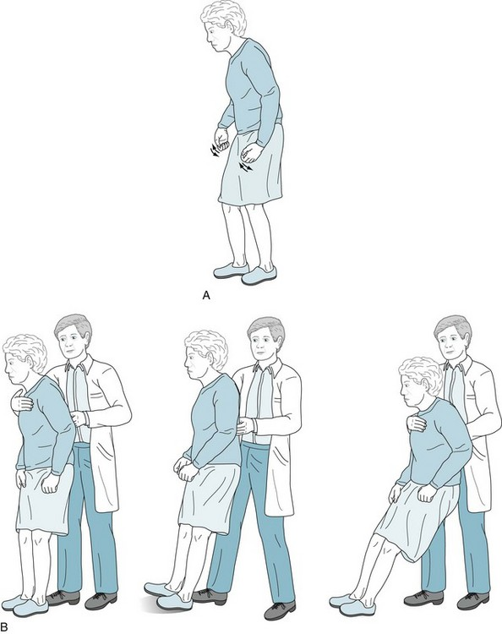
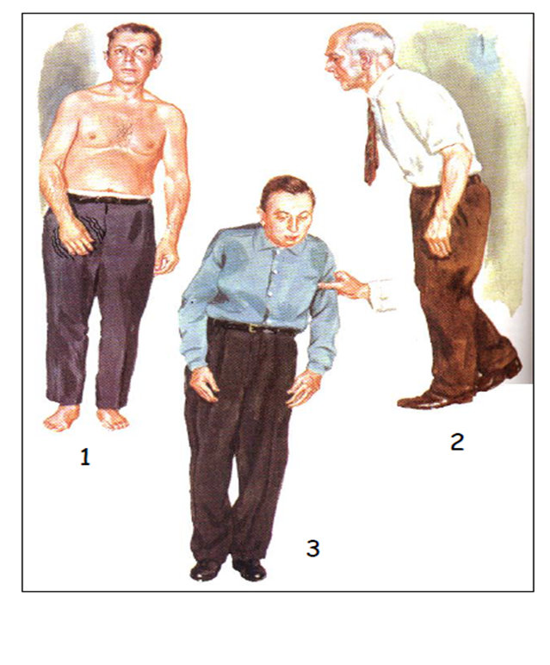
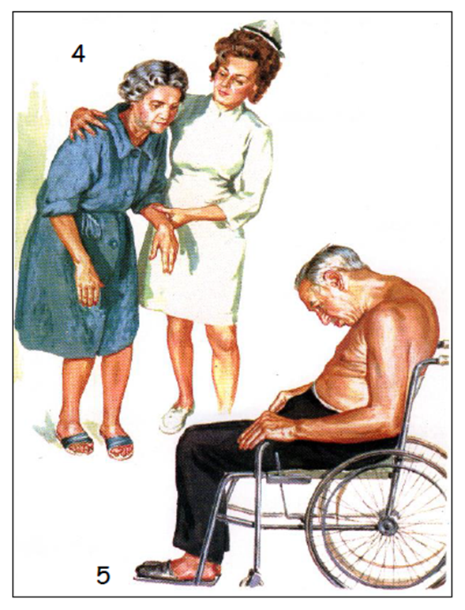

Slide 9
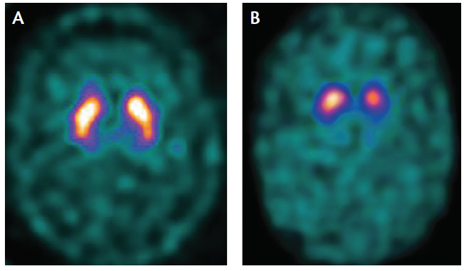
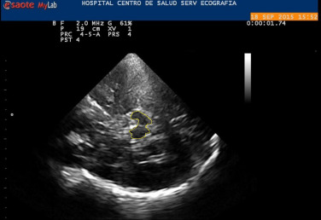
APOYAN AL DIAGNOSTICO
PRUEBA DE l-DOPA
RMN DE ENCEFALO: descarta patologías estructurales
SPECT: identificar patologías con disfunción nigroestratial
ECOGRAFIA TRASCRANEAL MESENCEFALICA
Si el diagnostico clínico es claro: se inicia tratamiento
Pramipexol
L-Dopa

Slide 10

DIARIO DE ON/OFF
ON: se refiere al momento en el que el medicamento esta haciendo efecto. (mayor movilidad/ menos temblores)
OFF: el efecto de fármaco disminuye o termina, reapareciendo los síntomas motores.

Slide 11
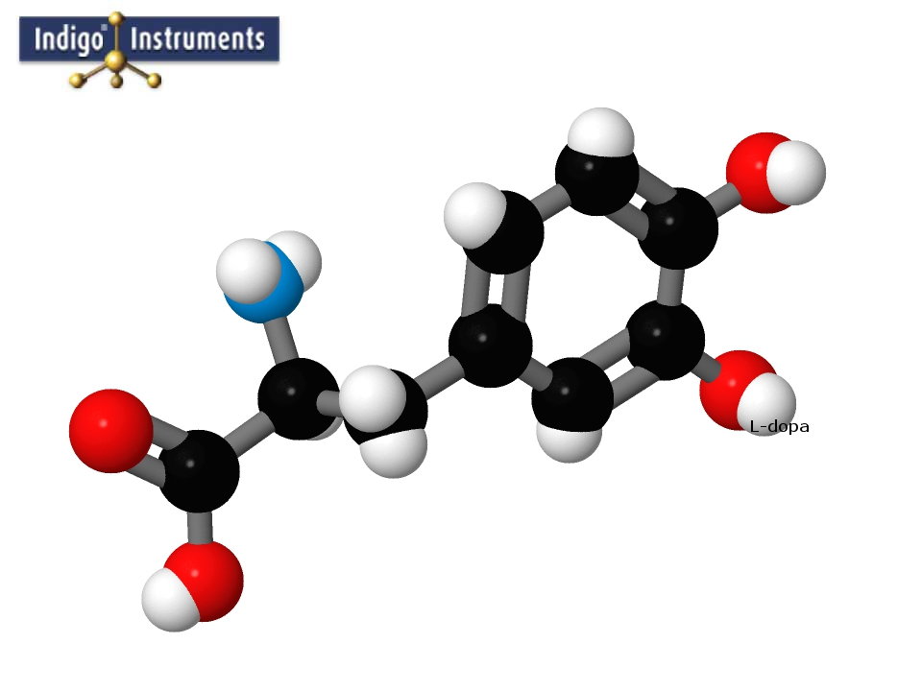
L-Dopa
La levodopa (L-dopa) continúa siendo un tratamiento muy eficaz.
El medicamento tiene una vida media de 4 hs.
No debe darse cercano a las comidas!!!!
Luna de miel (2 años aproximadamente)
Efectos secundarios: (aparecen entre los 3-4 años de la toma)
La fluctuación motora más frecuente es el deterioro de “fin de dosis”.
Otras fluctuaciones motoras incluyen el “off impredecible”, “retardo en el inicio y el no-on”.
Las discinesias inducidas por levodopa. Se estima que se presentan en el 60% pacientes después de 3 o 4 años de iniciado el manejo con levodopa.

Slide 12
Tratamiento de las discinesias: las discinesias de pico de dosis pueden manejarse con amantadine.
En pacientes con fluctuaciones motoras algunos medicamentos como entacapone, pueden conseguir una reducción efectiva y duradera.
Las estrategias incluyen reducción de dosis o suspensión del medicamento. En el caso de la nausea y vómito por levodopa el uso de domperidona es de utilidad.
INDIVIDUALIZAR EL TRATAMIENTO
Cada paciente responde a la medicación de manera diferente y evoluciona diferente:
El tratamiento debe se individualizado y controlado.

Slide 13
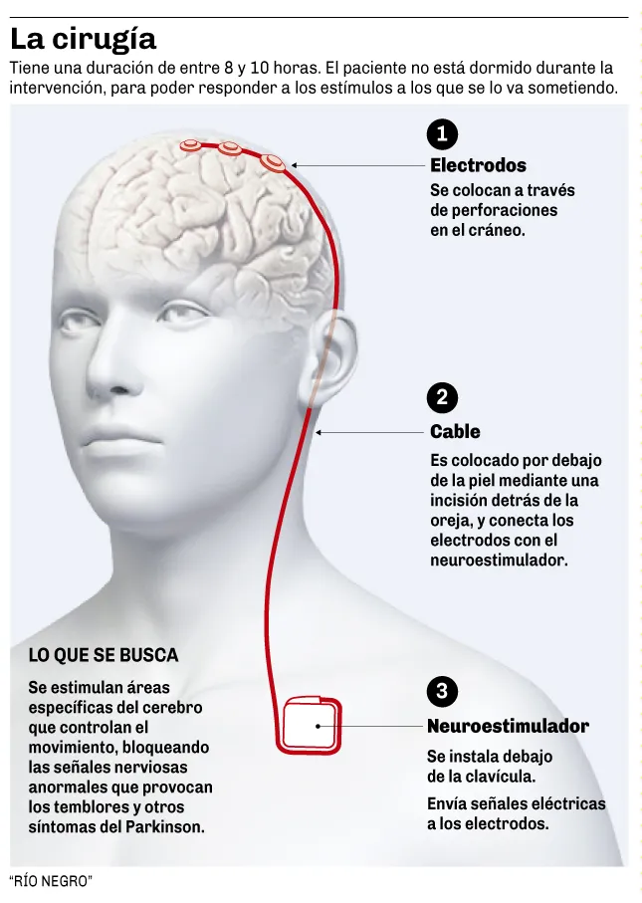
CIRUGIA
Tratamiento quirúrgico de la enfermedad de Parkinson depende de los criterios de operabilidad.
Debe destacarse que solo del 5 al 10% de los pacientes con el diagnóstico de enfermedad de Parkinson idiopática cumplen con los criterios que determinarán una buena estimulación cerebral profunda, lo cual mejora significativamente la puntuación del UPDRS en su parte motora, mejoran las discinesias y mejora las actividades de la vida diaria.

Slide 14


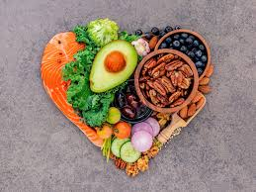
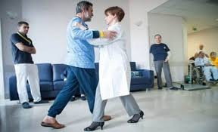
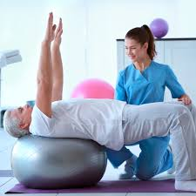
TRATAMIENTO MULTIDISIPLINARIO
TRATAMIENTO SINTOMAS NO MOTORES

Slide 15
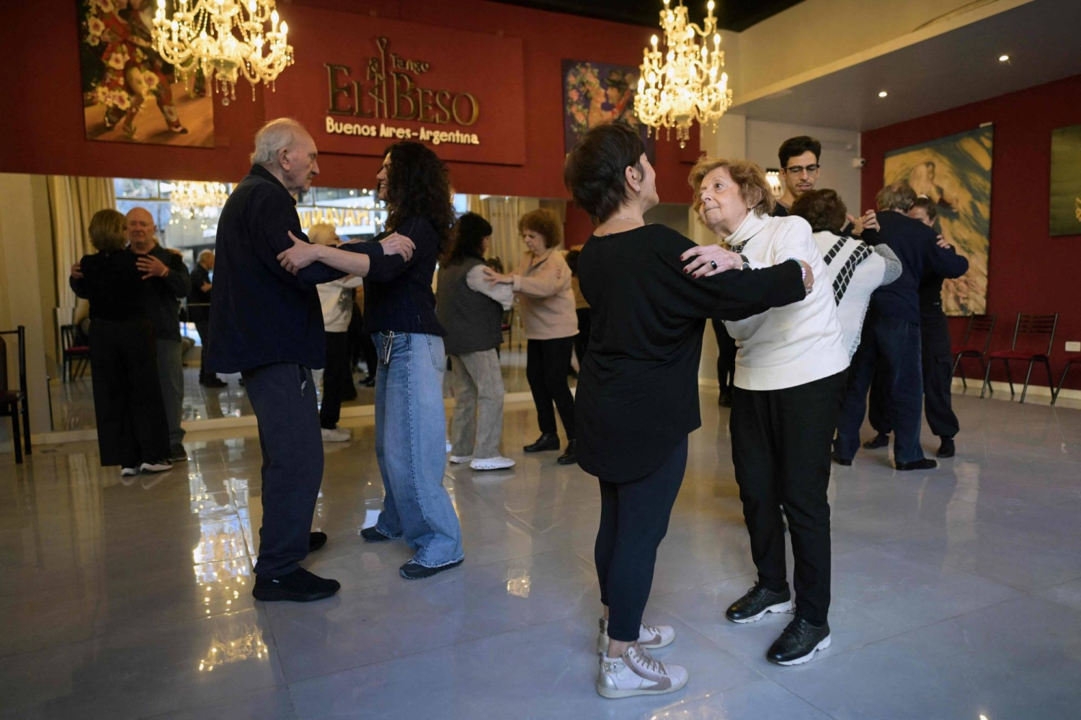
TANGO Y PARKINSON
BENEFICIOS:
ES UNA DANZA DE A DOS: QUE REQUIERE DE UN
OTRO DE SOSTEN FISICO Y EMOCIONAL.
LAS NEURONAS SE CENTRAN TANTO EN EL BAILE
QUE OLVIDAMOS LA PATOLOGIA Y LIMITACIONES
INTERACTUAMOS CON PACIENTES CON PATOLOGIAS COMO LAS NUESTRA Y FAMILARES.
NOS ACOMPAÑAMOS EN UN AMBIENTE SANO Y CALIDO, DONDE LA DANZA AYUDA AL CEREBRO A RECUPERAR PATRONES OLVIDADOS
DISFRUTANDO DEL BAILE, ALEJANDOLOS DEL ROL DE ENFERMOS
COMBATE EL AISLAMIENTO

Slide 16
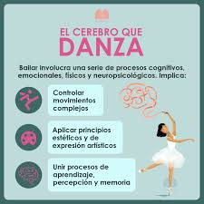
La dulce danza del corazón en calma, que fluye y baila espontaneo, se libera, acepta, abre, permite.
Vibro con determinación en el temblor de la vida, renazco en el caos, descanso cuando conecto y toco.
Me recojo en la suavidad de este mundo infinito y calido en el que merzco todo.
Me libero en la grandeza de lo humano, lo bonito, de lo simple, de lo autentico.
Me expando con mi fuerza, me suelto en lo sagrado, lo intuitivo…. Quien yo era, quien yo soy.
(carelysapachanopsicologa)

Slide 17
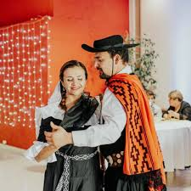
TALLER DE TANGO
Primitiva Villareal
¿Dónde?: Colegio Medico Rio Cuarto
¿Cuándo? Todos los viernes de 14 a 16 hs.
Inscripciones abiertas en CMRC.
@primitivatango
@dra.mariapineiro
MUCHAS GRACIAS!!
LOS ESPERAMOS

